Slide 1
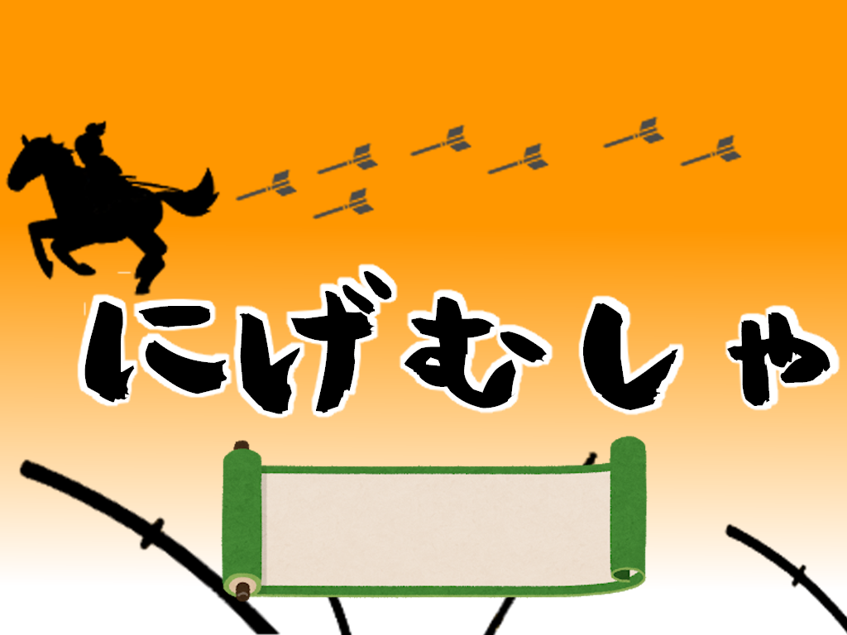
チーム名
プロジェクトブドウ糖
Notes:
これから、
チーム名○○の
発表を始めさせていただきます。
早速ですが、私たちが今回作ったゲームのタイトルは
※クリック(タイトル表示)
○○です！それではよろしくおねがいしまーす！！

Slide 2
テーマ
「きる」
Notes:
はいっ！
先ず、今回のゲームキャンプのテーマを確認させていただきます。
今回のテーマは、
※クリック（「きる」表示）
きる
こちらのテーマで私達はゲーム制作を行っていきました。

Slide 3
企画意図
・テーマの「きる」から、「切る」という漢字でゲームを連想した。
・複数の意味を持つ「切る」という漢字のように、
一つの行動で複数の反応を得られれば面白いと思った。
Notes:
企画意図です。
今回のテーマのきるという言葉から私たちは切断するなどの意味の切るという漢字を連想しました。
そして、この「切る」という単語は物を切るという意味以外にも
「一つの行動をやり切る」や「手持ちのアイテムを使い切る」など
複数の意味を持っています。
そこから私たちは今回のゲームでこの切るという言葉のように
一つの動作で複数の反応を得られるようなゲームを作りたいと考えました。

Slide 4
コンセプトとターゲット層
・切るという一つの動作で障害物を切った時の反応を
プレイヤーに楽しんでもらう。
・10代前半から20歳頃迄のアクションが好きの男の子
Notes:
今回のゲーム制作のコンセプトは
※クリック（コンセプト表示）
切るという一つの動作で様々な障害物を切った時の反応をプレイヤーに楽しんでもらうことです！
※（ターゲット層表示）
ターゲット層は
10代前半からはたち頃までのアクションが好きな男性です。

Slide 5
開発環境
プログラマ
・Visual Studio 2017
・DXライブラリ
バージョン管理ツール
・SourceTree（GitHub)
デザイン
・GIMP 2.8
コミュニケーションツール
・Slack
Notes:
開発環境はこちらを使いました。

Slide 6
ゲーム概要・操作
・戦に負けた侍が敵軍に捕まらないよう障害物を切りながら
逃げていき、自軍の城まで逃げ帰る
・プレイヤーの前に出てくる障害物をマウスのドラッグ＆ドロップを使って切る！
Notes:
ゲームの概要に移らせていただきます。
※クリック（概要を表示）
今回のゲームは（画面の中の文章を読む）
※クリック（操作の文章を表示）
続いてゲームの操作については
（画面の中の文章を読む）
（読んだら次）

Slide 7
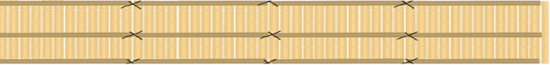
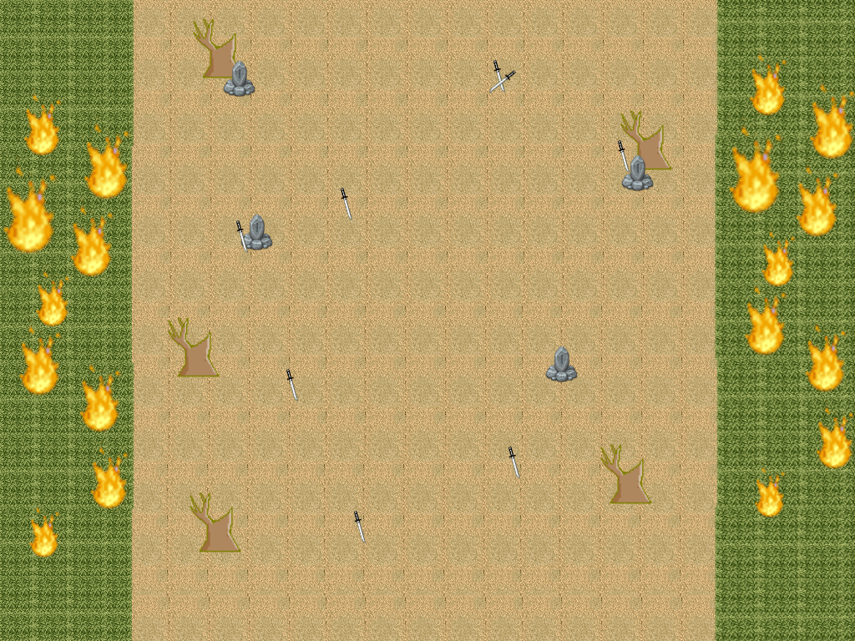
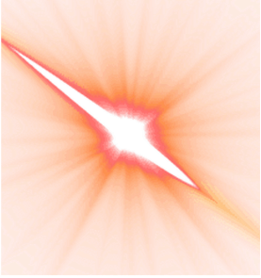
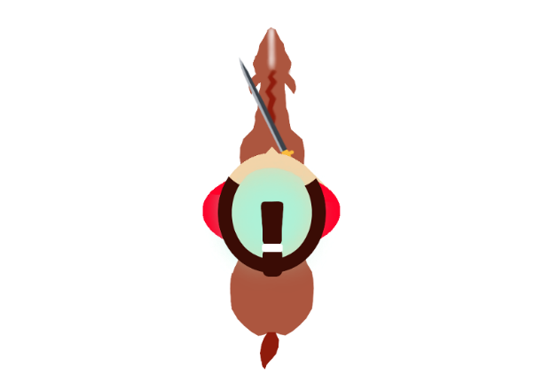
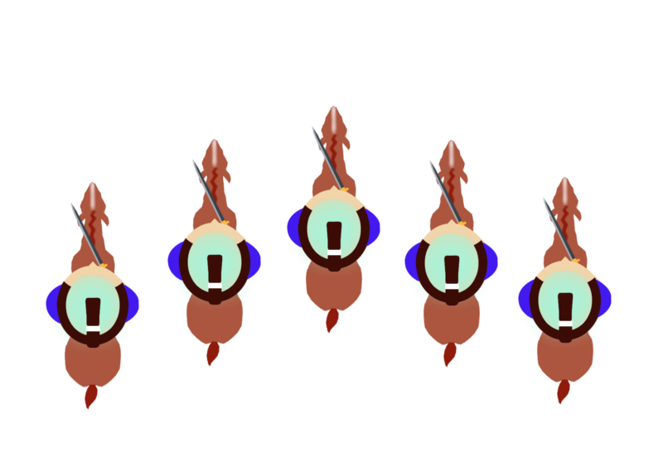
Notes:
ゲーム画面のイメージを説明させていただきます。
※クリック（プレイヤーと背景の表示）
先ず、最初に
※クリック（赤枠で囲むまで待って）
これがプレイヤーです。画面の中央に常に表示されてます。
※クリック（障害物おちてくる）
次に障害物ですね。こいつがプレイヤーに向かって今みたいに落ちてくるような動きをしてきますので～
※クリック（障害物を割るエフェクトを表示）
こんな感じで切っちゃって下さい。
※クリック（エネミー表示させて）
最後に、敵軍：プレイヤーが壁に一度ぶつかってしまうと、画面内に現れます。
そして、敵が画面に表示されている状態で再度壁にぶつかると…
※クリック（エネミー動かして）
プレイヤーが飲み込まれてゲーム―オーバーになります。

Slide 8
ゲームの盛り上がる場面
・障害物を切った時の画面上で起こる反応
・逃げ切れた時の達成感を得られた瞬間
Notes:
今回のゲームの盛り上がる場面は
※2個をしゃべって
です！（言い切れ！！で次！）

Slide 9
こだわった点
・プレイヤーの操作を減らすことで、簡単にプレイできるようにした
・操作をマウスのドラッグ＆ドロップにした事で切る動作感をだした
・全体のデザインを世界観に違和感が出ないようにした
Notes:
こだわった点は
※画面の3つをしゃべる
（ここも言い切る！そしてつぎぃ！！）

Slide 10

デモ動画
Notes:
※落ち着いて
それでは作品のデモ動画を見せていきたいと思います！
手順
タイトル説明→ゲームオーバーの説明（タイトルに戻りますまで言う）→10秒ぐらいまで飛ばして→ゲームクリア画面を見せる→終了（クリックして感想へ）

Slide 11
感想・反省
・上級生と一緒にチーム制作をする事で、経験が足りない技術面の
レベルを上げることが出来た。
・ゲームとして求めていた面白さを十分に表現することが
できなかった。ゲーム制作の経験値がまだまだ足りていない事を痛感しました。
Notes:
今回の感想・反省
※クリック（感想を表示して読み上げる）
それと、コミュニケーションをしっかり取れた事で、作品のクオリティアップに繋がったなと感じました。
（感想読んだ後クリックする前に左上の時間を確認して余裕があれば反省点の部分で補足文も入れるつもりで）
※クリック（反省を表示）
反省点としては（画面を読む）
―――――ゲーム制作の経験値（補足文）―――――
例えば、プログラミング力だったり、期限内で実装できる仕様を考える計画力や各々のスケージュール管理の方法などの部分で…（画面に戻る）
これで発表を終わります。
※クリック（質疑応答へ）

Slide 12
質疑・応答
Notes:
※聞いて～

